Slide 1
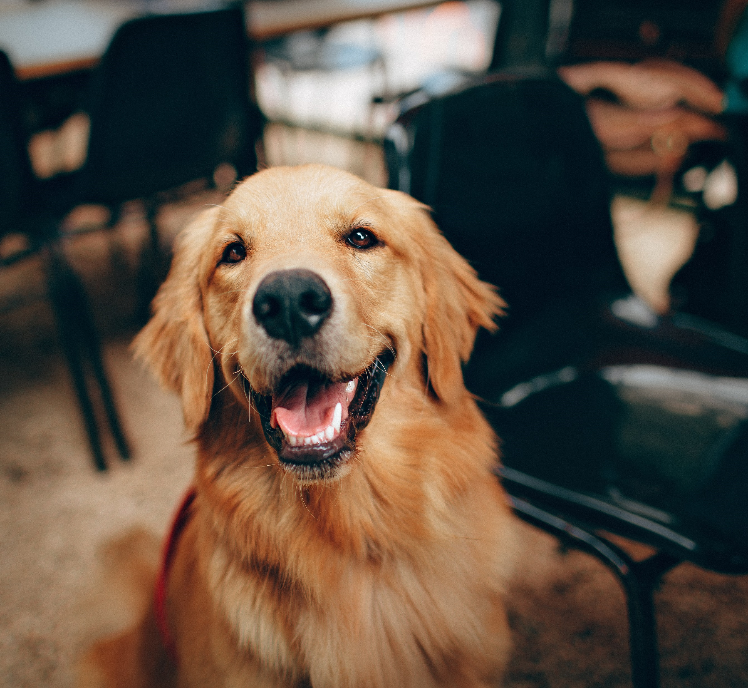
動物領養系統
B10856012 吳明軒
B10856021 吳冠儀
B10856022 林暐竣
B10856034 吳書婷
B10856050 蔡承恩
B10856055 吳雲聖
指導老師:賴佳瑜 老師

Slide 2
系統目標
專案心得
01
06
系統限制
目錄
最後成果顯示
02
05
需求分析書
UML分析書
03
04

Slide 3
會員進入系統後能有美觀的使用者介面。
管理員進入系統能有直觀的管理者介面。
當會員忘記密碼時，能夠快速地找回密碼。
當管理員忘記密碼時，能夠快速地找回密碼。
當會員沒有帳號時，能夠填寫基本資料進行註冊。
當會員資料有誤或需變更時，能任意的修改資料。
管理員能將不同類群的會員進行分類。
當管理員需為會員人工修改資料時，能夠即時修改會員資料。
系統目標

Slide 4
接收經過健康檢查降況良好的貓狗，並將所有資料整合於貓狗資料之中。
當貓狗資料有誤或需變更時，能任意修改資料。
會員設定領養條件，即時查詢並符合條件的貓狗。
會員可以查看想領養的動物之詳細資料。
管理員可以維護貓狗資料。
會員可以申請領養。
管理員利用資料篩選會員是否適合領養貓狗。
完成領養程序後，會員將可以領養貓狗。
會員可以將喜愛的貓狗新增進我的最愛清單裡。
系統目標

Slide 5
本系統將會進行會員的分類，使其接受的資訊略有不同，使其在擁有不同的貓狗的資訊。
系統
限制
相關限制如下：
1.確保每個帳號密碼的安全性並避免以刷帳號的方式使用此系統。
2.最高管理員能管控其他管理員的數量以及設定其管理權限。
3.每個會員都是能領養貓狗的狀態。

Slide 6
需求分析書

Slide 7
UML分析書

Slide 8
最後成果展示

Slide 9
專案心得

Slide 10
明軒：
雲聖：
經過整個專案的建置，讓我體會了合作的重要性，一個大的系統需要很多人互相合作才能作的完善，而且需要大量的測試才能找出系統不足的地方，我覺得課本的理論非常實用，在製作文件的時候可以觀察到平常沒有注意的細節，進而把系統設計好，但是由於經驗不足，很多時候做完文件覺得沒問題了，卻在實作時遇到種種挫折，以至於無奈只好一直反覆修改，這次實作系統的過程並沒有非常順利，甚至有些功能沒有辦法及時修復，但是透過一個學期的學習和練習，對於系統文件的製作、網頁設計和資料庫的建置，都有更深的見解，謝謝我的組員們都很努力><沒有大家，我真的一個人快要爆炸了ww。
這次的系統，完成的過程真的特別艱難，但是第一次從無到有的完成一個系統真的非常有成就感，過程中我也了解到團隊合作真的非常重要，如果不是大家一起努力，就不會有現在這個成果。
冠儀：
經過了半年的系統分析專案的薰陶，雖然不敢說我已能夠完整地去用一個完整的系統分析，但我已學會能夠初步的去解析一個系統專案，這次的專案中，其實遇到了不少的難題，像是UI AC圖要如何構圖以及敘述，何種構圖方法才是最能夠簡潔表達出這套系統內的功能用處，當然這次也是有著各位組員的努力才能產生現在的這個結果，大家都辛苦了，感謝各位組員的不懈努力以及老師的教導與講解。

Slide 11
書婷：
暐竣：
本學期的系統分析課程讓我印象非常深刻，從一開始想系統的基本功能到最後完成了網頁及資料庫，真的非常之困難，到後面幾週大家都熬夜做報告，每週上課老師也都會給我們建議及教導我們哪些地方該怎麼做，讓我們更了解原來做一套系統真的不容易，很謝謝本次隊友們的凱瑞，辛苦大家了
系統分析真的是一門很有技術性的課程，從分析客戶需求、流程塑模等，到後面的架設網站，全部加總起來所需的技術要求非常之多，架設網站不是一個人就可達成的，而是需要大家的努力。在這堂課我也學習到了很多技術，老師在上課時也給了很多組別技術上的意見，我們也深深感受到老師的用心，謝謝老師與我們組組員的努力，讓這次的報告能順利完成。
承恩：
做完這次的系統，我覺得很有成就感，雖然有時候我沒有幫到很多忙，但是看到我們組的系統從無到有，有這些成果都是經過大家沒日沒夜地做出來得成果，從一開始的文件，到後面製作HTML、架設資料庫等等事情，都是相當耗費時間的，有時候才要測很久才能做出來，謝謝大家，辛苦了。

Slide 12
END

